Slide 1


Городская служБА медиации: от идеи к действиям.
2025

Slide 2

СОЗДАЕМ ПРОСТРАНСТВО ДОВЕРИЯ ВМЕСТЕ!

Slide 3

СОЗДАЕМ ПРОСТРАНСТВО ДОВЕРИЯ ВМЕСТЕ!

Slide 4
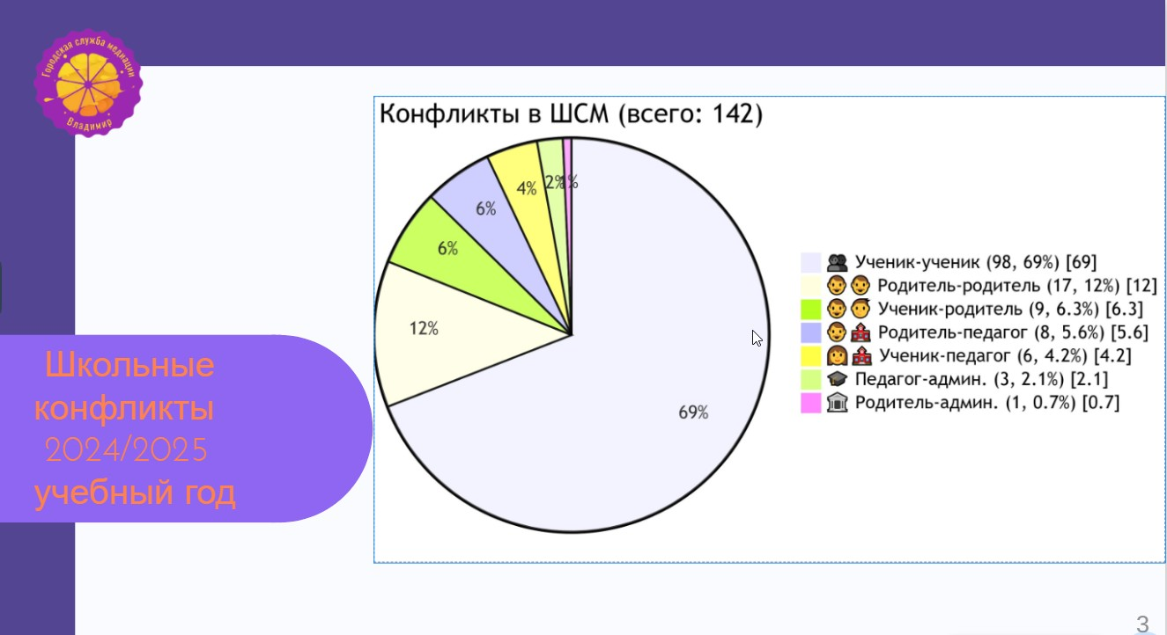
СОЗДАЕМ ПРОСТРАНСТВО ДОВЕРИЯ ВМЕСТЕ!

Slide 5
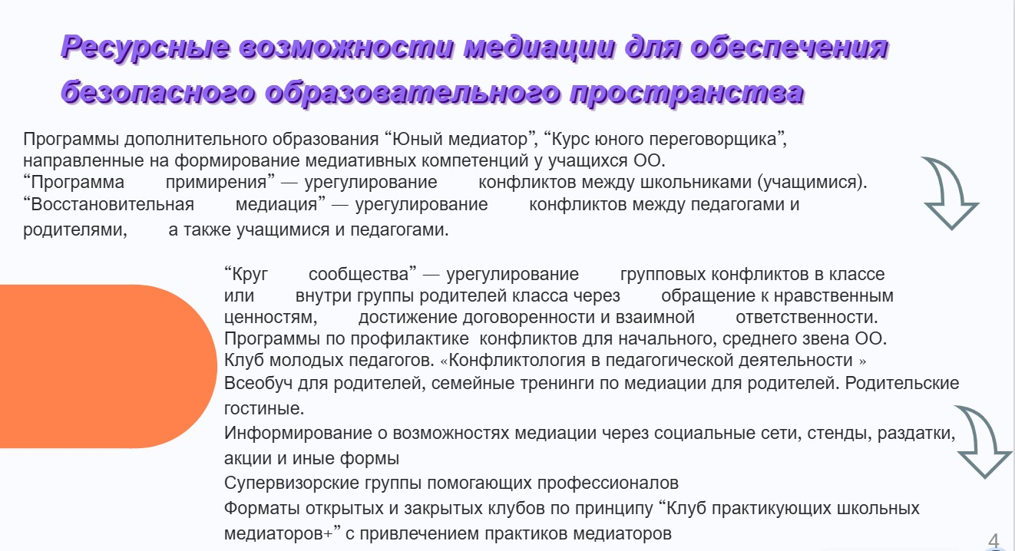
СОЗДАЕМ ПРОСТРАНСТВО ДОВЕРИЯ ВМЕСТЕ!

Slide 6
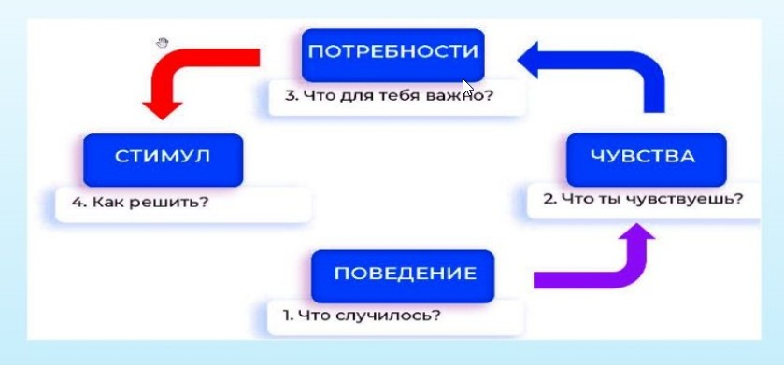
СОЗДАЕМ ПРОСТРАНСТВО ДОВЕРИЯ ВМЕСТЕ!

Slide 7
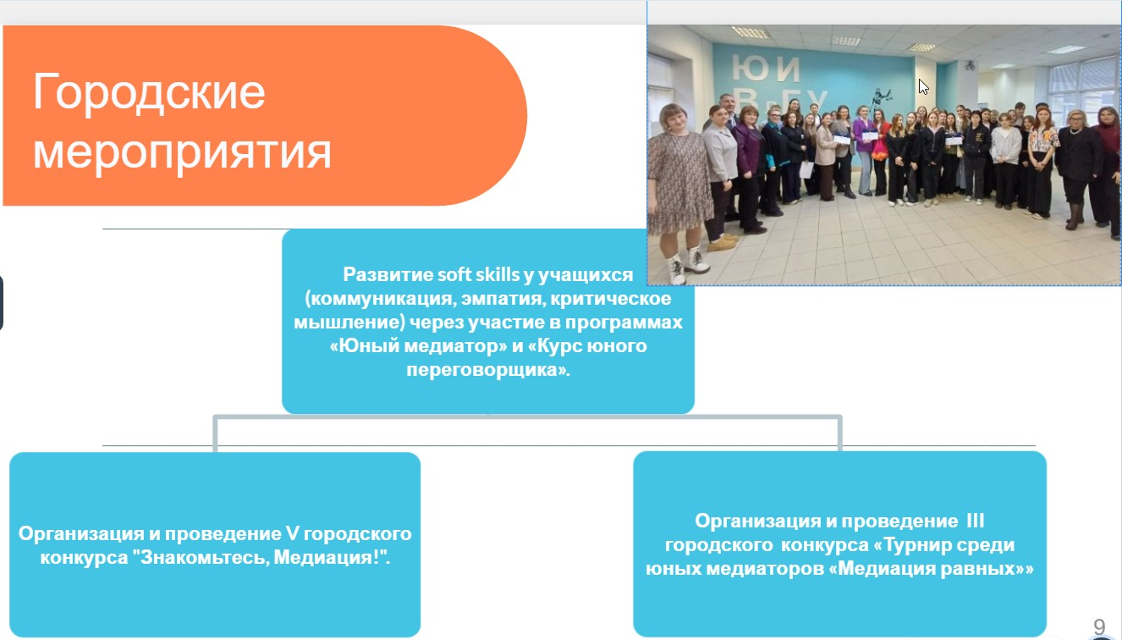
СОЗДАЕМ ПРОСТРАНСТВО ДОВЕРИЯ ВМЕСТЕ!

Slide 8

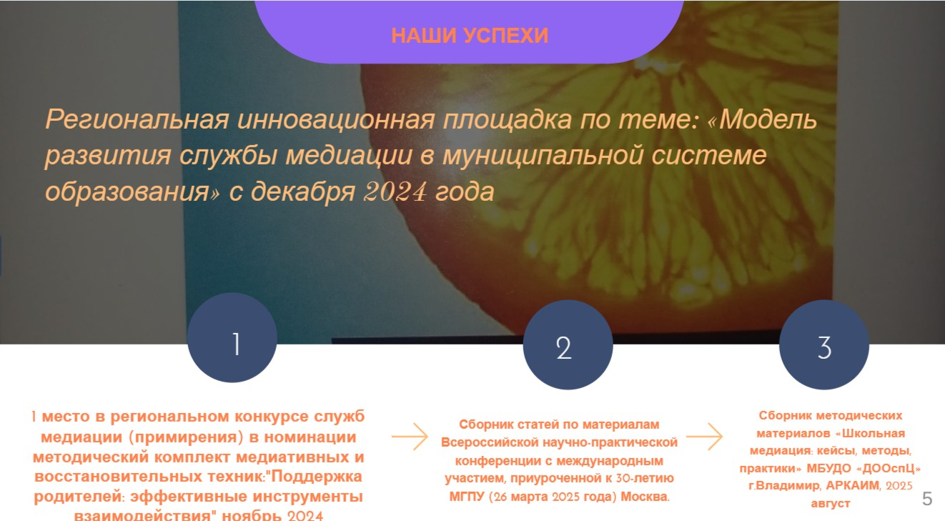

СОЗДАЕМ ПРОСТРАНСТВО ДОВЕРИЯ ВМЕСТЕ!

Slide 9
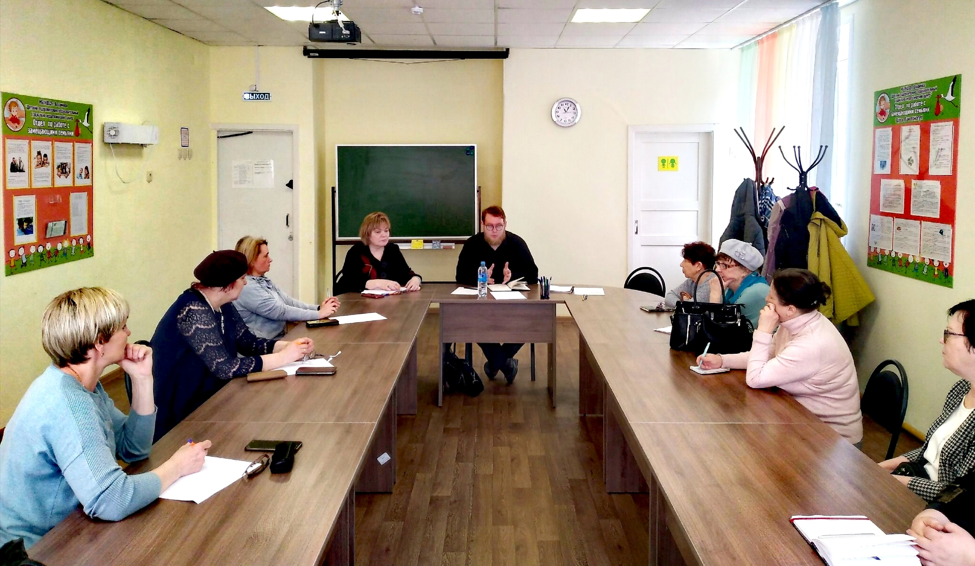
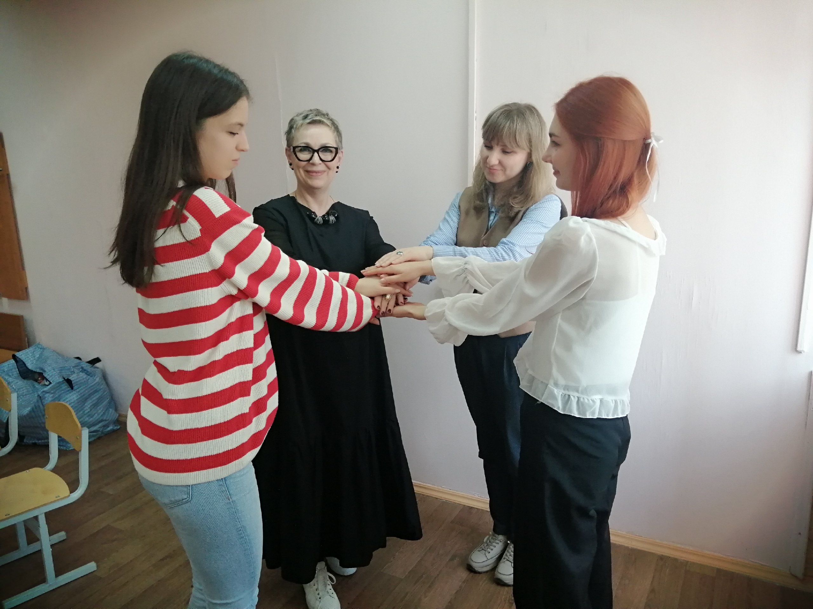
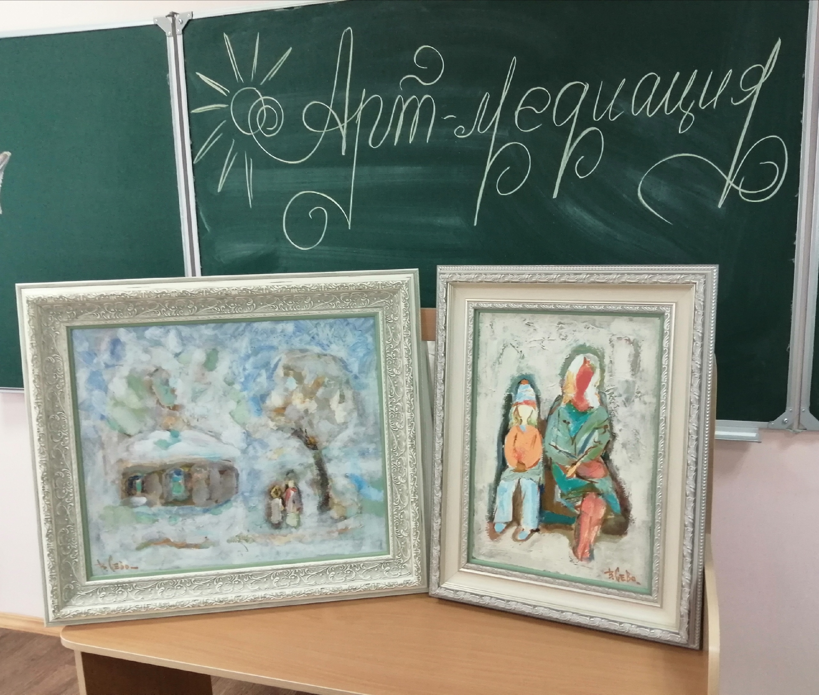
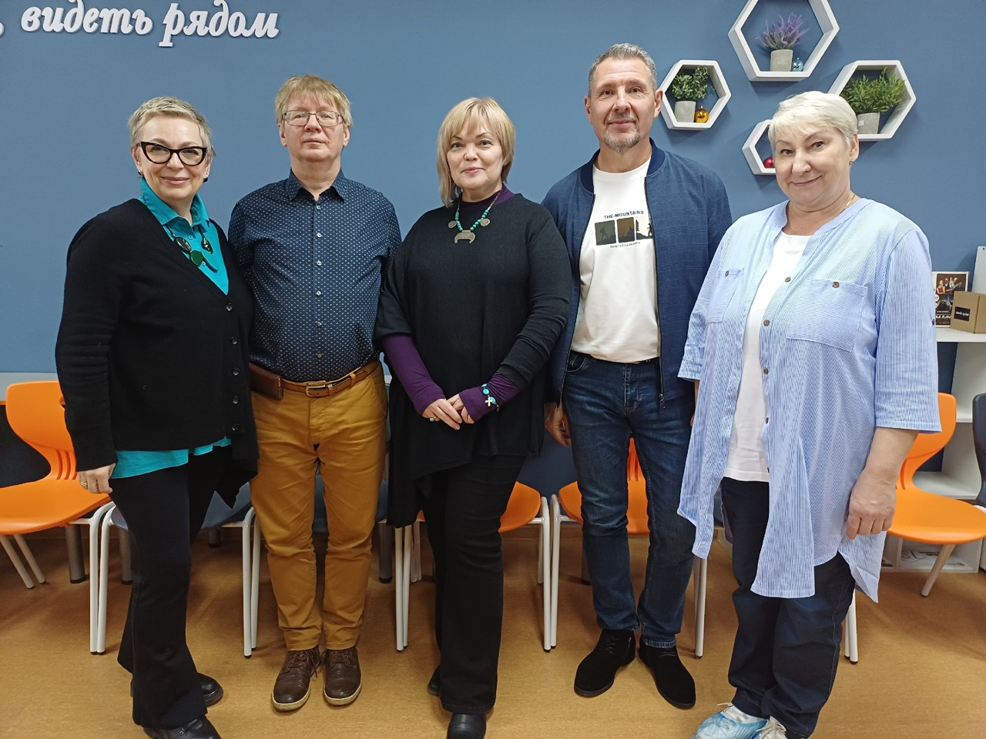
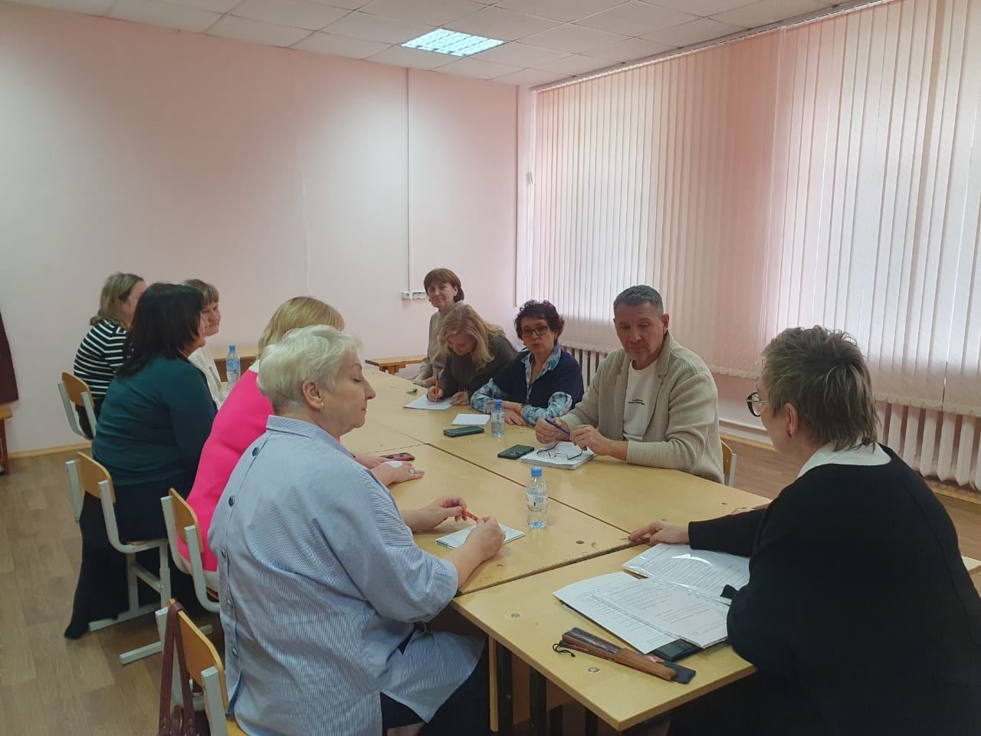
СОЗДАЕМ ПРОСТРАНСТВО ДОВЕРИЯ ВМЕСТЕ!

Slide 10

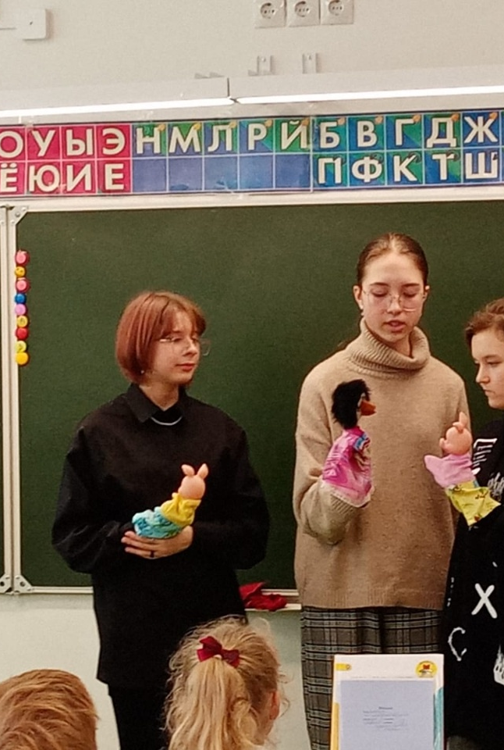
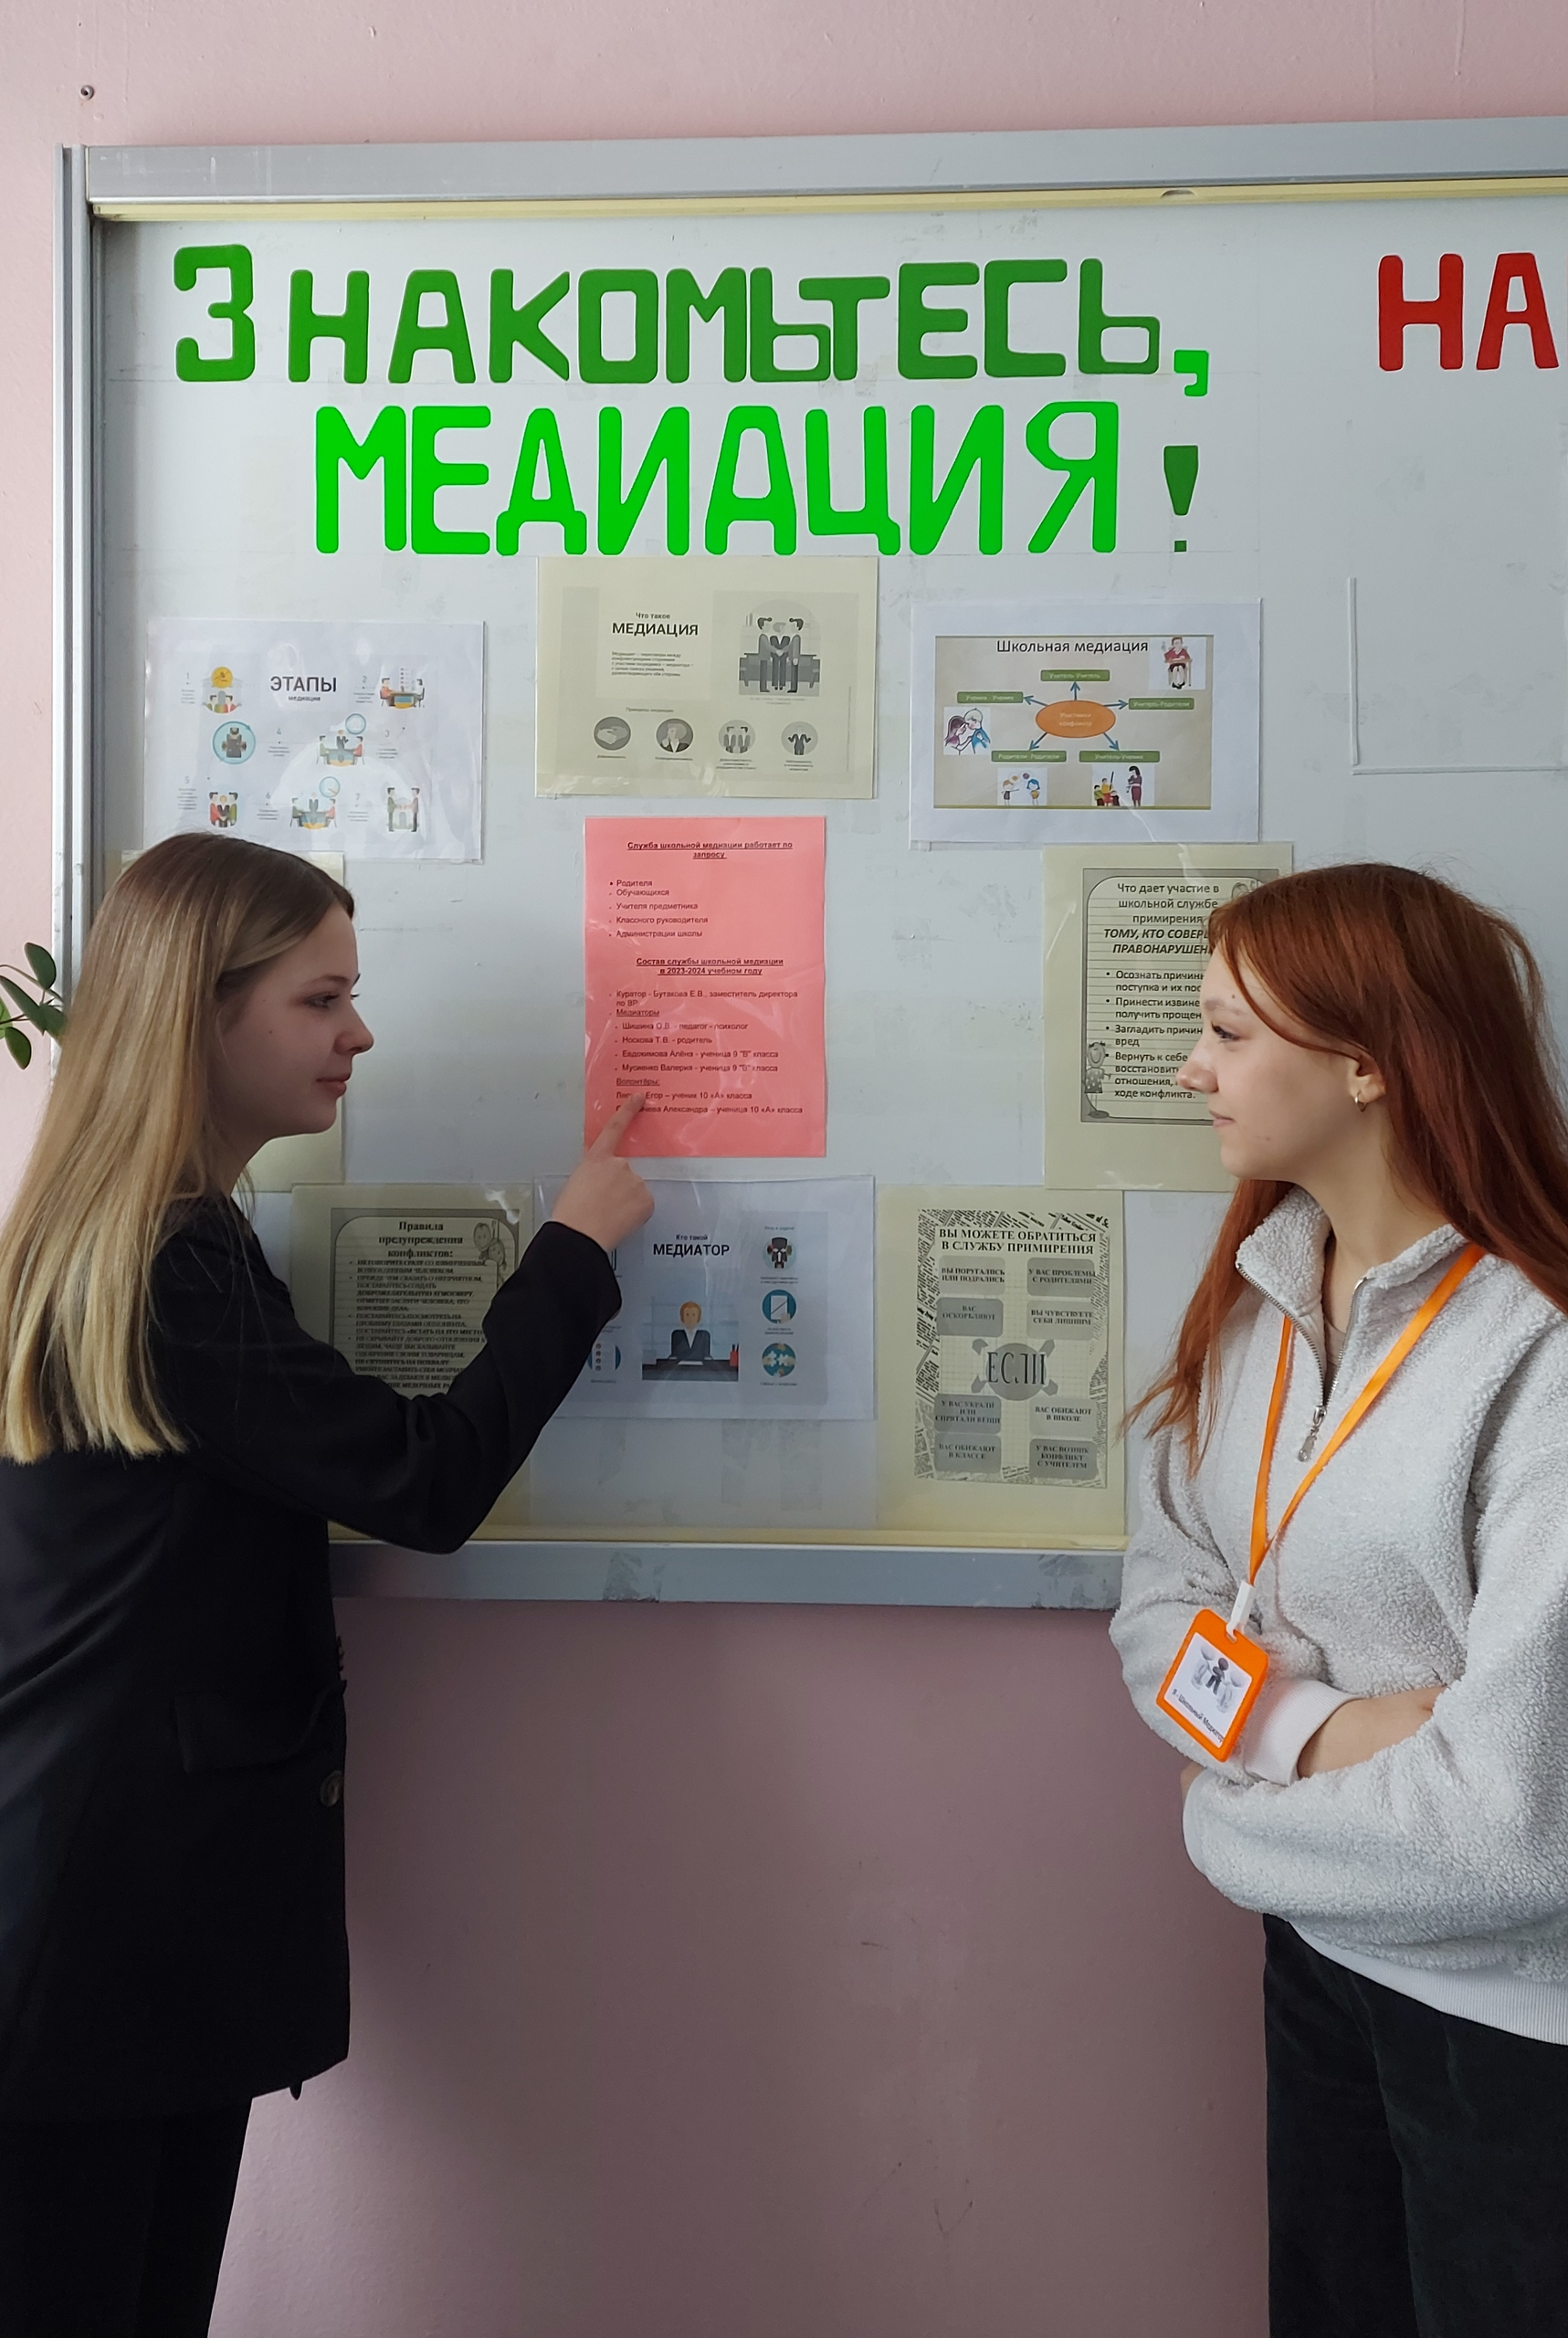
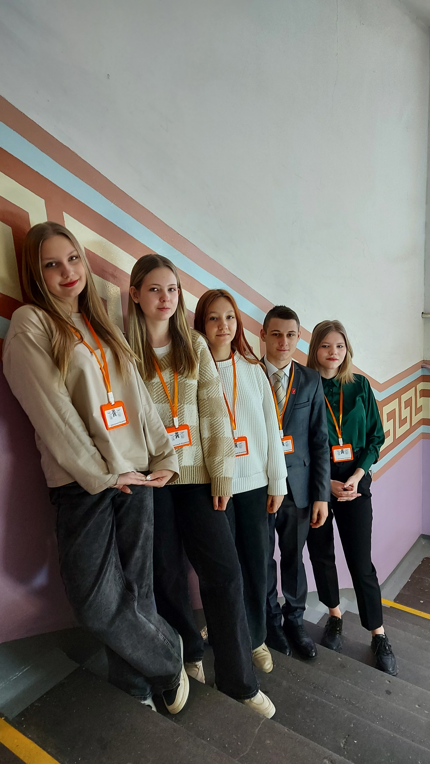
СОЗДАЕМ ПРОСТРАНСТВО ДОВЕРИЯ ВМЕСТЕ!
Гимназия № 35
Школа №46 (ОЦ4) МБОУ "СОШ № 5"

Slide 11
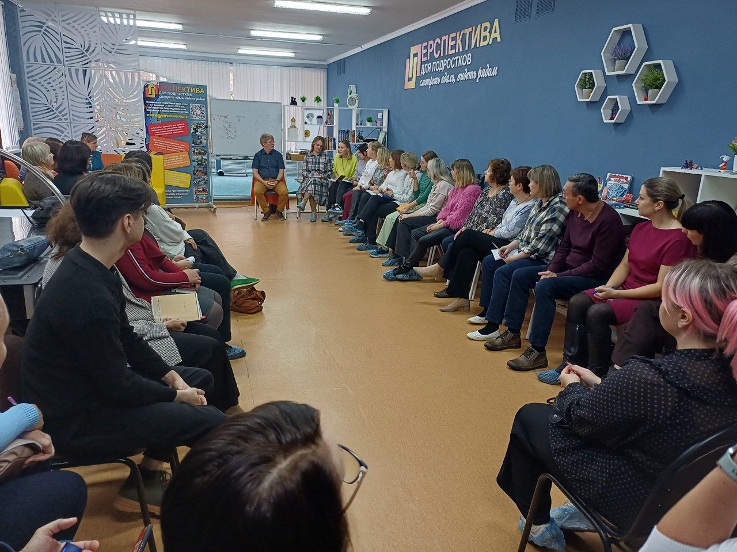
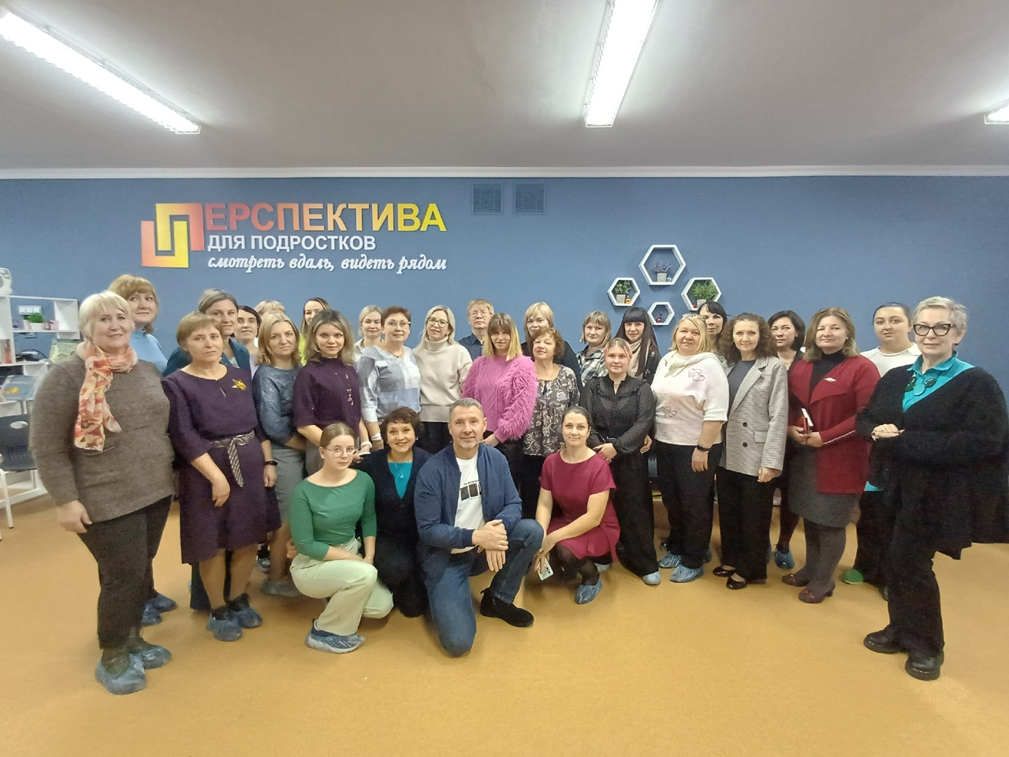
Семинар А.Ю.Коновалова, эксперта восстановительных практик г. Москва
21 октяБря 2025

Slide 12

СОЗДАЕМ ПРОСТРАНСТВО ДОВЕРИЯ ВМЕСТЕ!

Slide 13
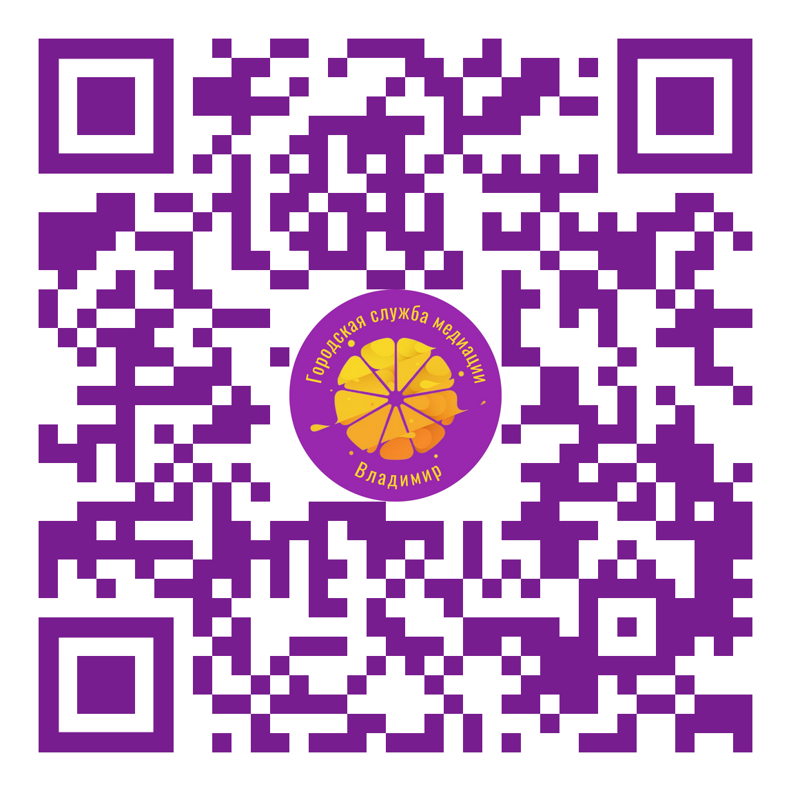
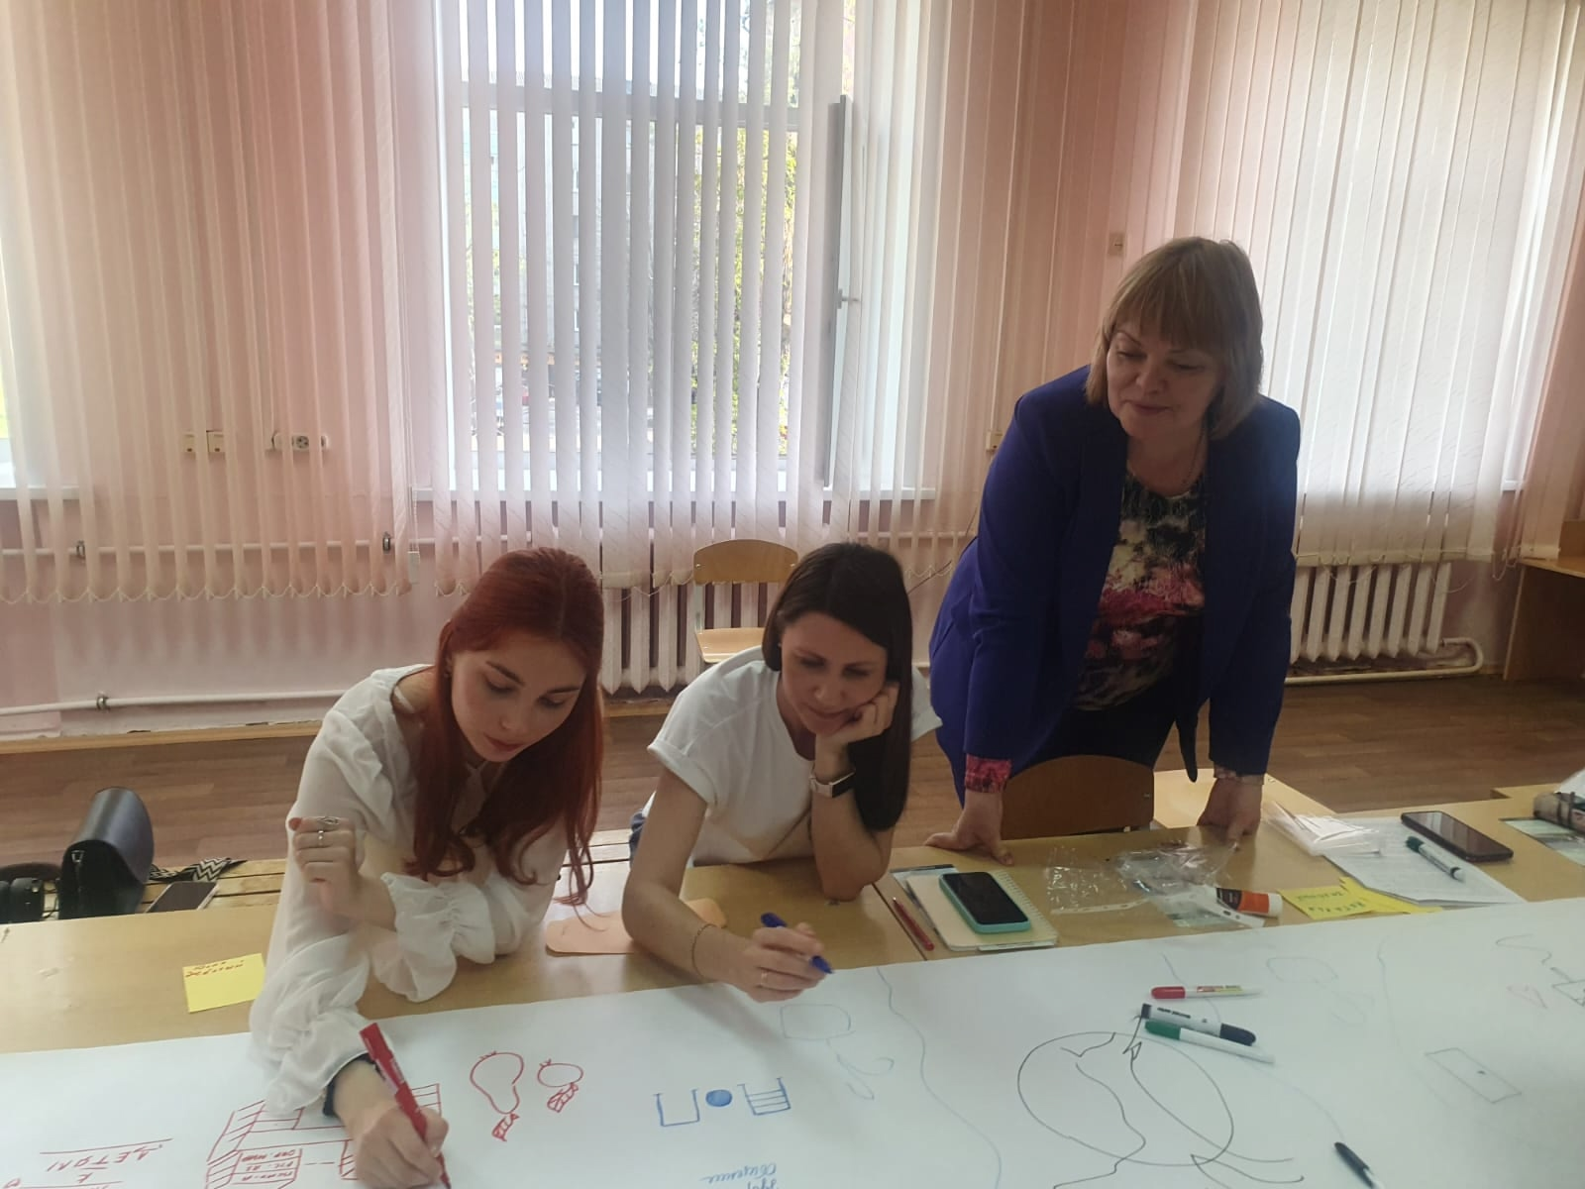
СОЗДАЕМ ПРОСТРАНСтвО ДОВЕРИЯ ВМЕСТЕ!
Благодарим за внимание!
ГОРОДСКАЯ ​
СЛУЖБА​
МЕДИАЦИИ
(4922)77-97-06

